Slide 1


Компьютерное моделирование полимерных микрогелей в растворах и на поверхностях
Гумеров Р. А., Рудов А. А., Портнов И. В.,Филиппов С. А., Потемкин И. И.
семинар «Суперкомпьютерные технологии в науке,
образовании и промышленности»
21 мая 2019 г.

Slide 2

План доклада
1.Введение
2.Модели и методы
3.Микрогели в растворе
4.Микрогели на твердой поверхности
5.Микрогели на межфазной границе

Slide 3
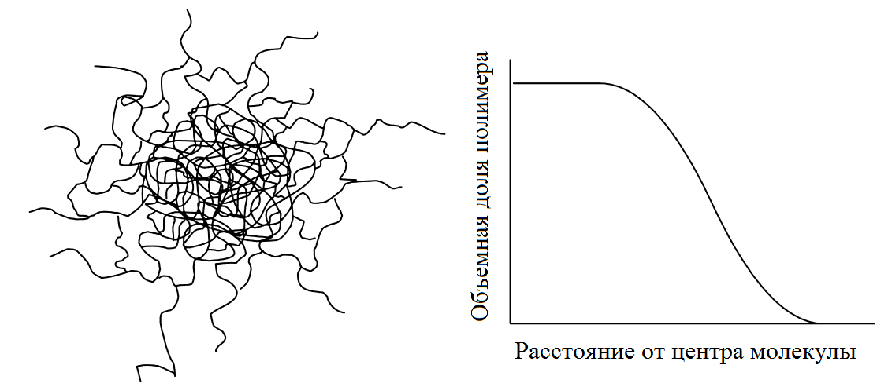
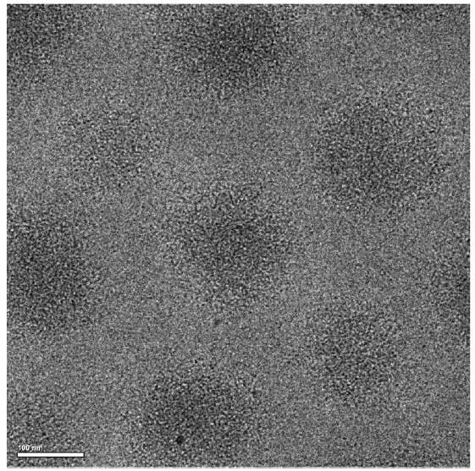
Введение. Что такое микрогели?
Микрогели – макромолекулярные объекты высокой молекулярной массы, представляющих собой трехмерную сетку, сшитую из набухших в растворителе линейных полимерных цепей. Размер сеток может варьироваться от десятков нанометров до нескольких микрон
Общий вид микрогелей типа «ядро-оболочка», приготовленных методом осадительной полимеризации, и их радиальное распределение плотности
Криоэлектронное изображение молекул термочувствительного микрогеля на основе поли-N-изопропопилакриламида (ПНИПА) в водном растворе при температуре 25 градусов. Шкала размерности – 100 нм
W. Richtering, Langmuir 2012

Slide 4
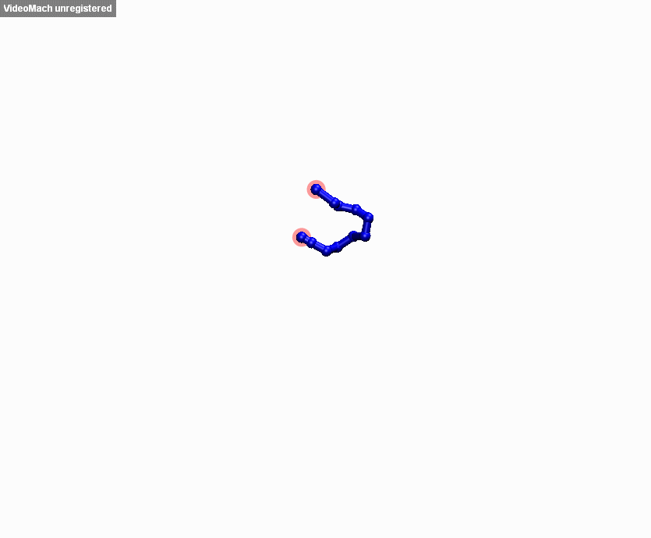
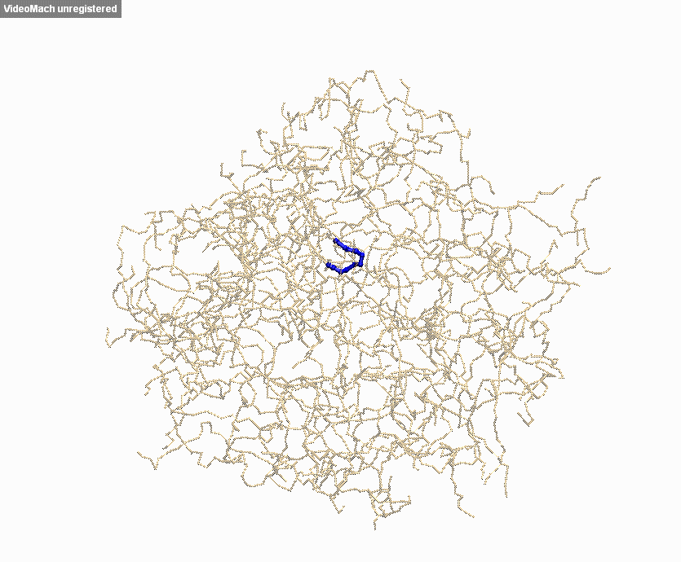
Введение. Дуализм физических свойств микрогелей
Model
S. Panyukov and I. Potemkin, J. de Physique 1997
Жидкоподобное поведение характерно для масштабов меньших размера ячейки, где каждая субцепь не «чувствует» связанности в сетку
Упругий отклик на масштабах больших размера ячейки

Slide 5
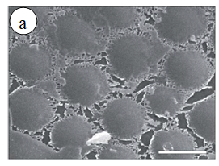
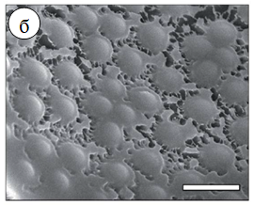
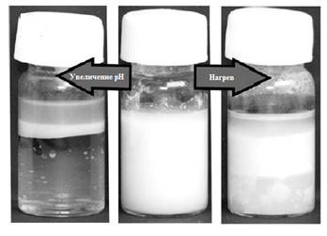
Введение. Поверхностная активность микрогелей
Destribats, M.; Lapeyre, V.; Wolfs, M.; Sellier, E.; Leal-Calderon, F.; Ravaine, V.; Schmitt, V. Soft Matter 2011
Криоэлектронное изображение межфазной границы эмульсии гептана в воде, покрытой молекулами микрогеля из ПНИПАма в случае доли сшивателя 2.5.% и (а) и 5% моль (б) .Шкала измерений на всех изображениях равна 1 мкм.
Эмульсия октанола в воде, в которой происходит фазовое расслоение при добавлении кислоты или при превышении ТФП;
Brugger, B.; Rosen, B.A.; W. Richtering, Langmuir 2008

Slide 6
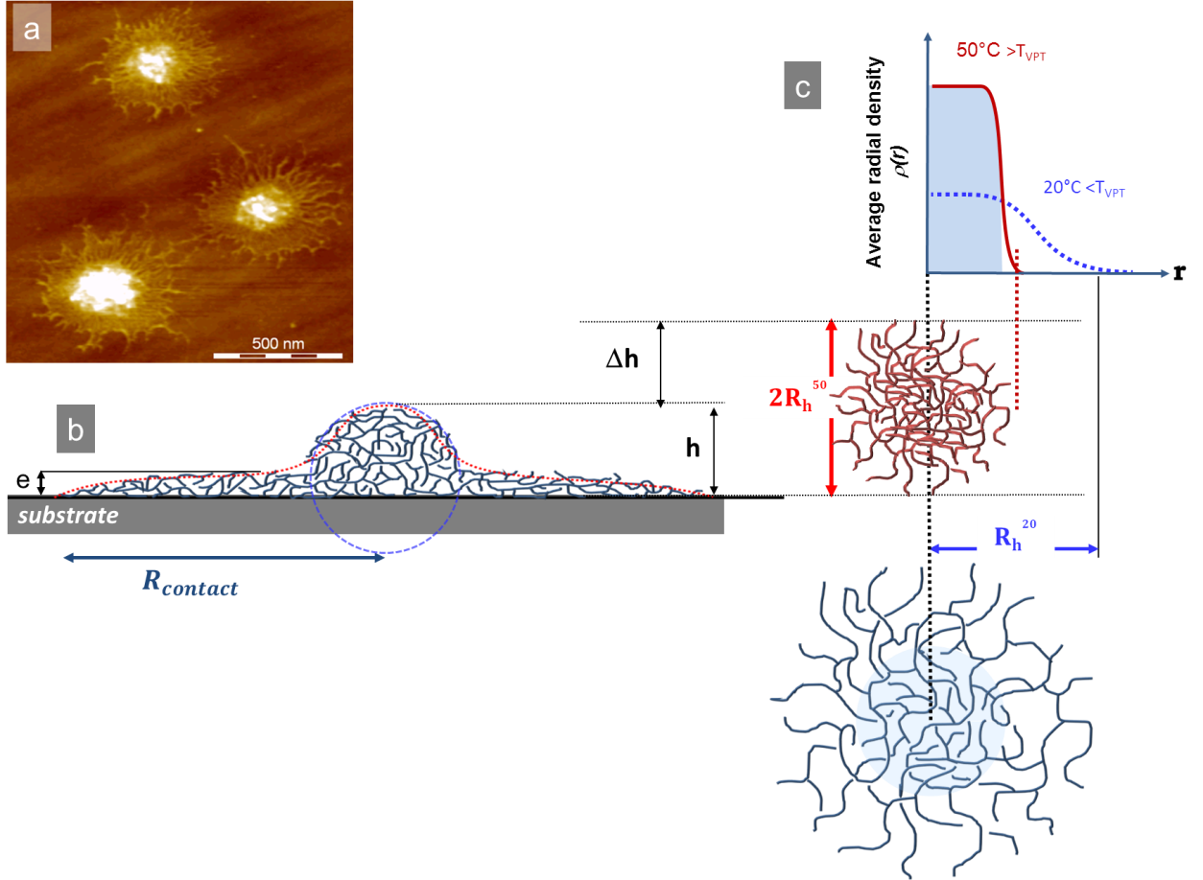
Введение. Поверхностная активность микрогелей
M. Destribats, V. Lapeyre, M. Wolfs, E. Sellier, F. Leal-Calderon, V. Ravaine, V. Schmitt, Soft Matter 2011
Криоэлектронное изображение межфазной границы эмульсии гептана в воде, покрытой молекулами микрогеля из ПНИПА в случае доли сшивателя 2.5.% и (а) и 5% моль (б) .Шкала измерений на всех изображениях равна 1 мкм.
АСМ-изображение имикрогелей сополимера поли-N-изопропилакриламида-N-винилкапролактама на кремниевой подложке
Эмульсия октанола в воде, в которой происходит фазовое расслоение при добавлении кислоты или при превышении ТФП;
A. Mourran, Y. Wu, R. A. Gumerov, A. A. Rudov, I. I. Potemkin, A. Pich, M. Möller, Langmuir 2016
B. Brugger, B. A. Rosen, W. Richtering, Langmuir 2008

Slide 7
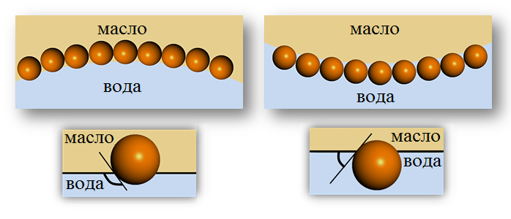

Введение. Твердые частицы vs. микрогели
Andrey Rudov ©
K. Geisel, L. Isa, W. Richtering, Langmuir 2012
Адсорбция частиц на межфазной границе характеризуется выигрышем в энергии.
Площадь межфазной границы, приходящая на одну частицу, определяется размерами частицы.
Кривизна поверхности стабилизированных капель эмульсий зависит от энергетических параметров (γ_{ab}).
Адсорбция частиц на межфазной границе обусловлена энергетическим выигрышем.
Площадь межфазной границы, приходящаяся на одну молекулу, и форма частицы определяется балансом между поверхностной энергией и энергией деформации (энтропийная упругость).
Кривизна поверхности стабилизированных капель эмульсий зависит как от энергетических параметров, так и от эластичности частиц.

Slide 8
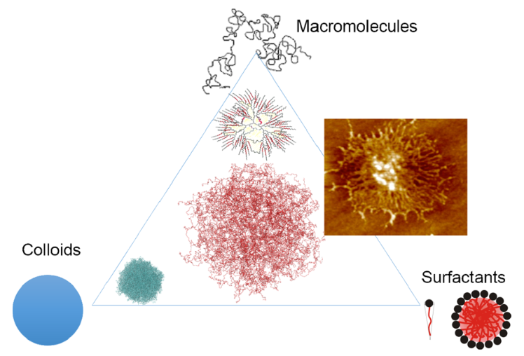
Введение. Триальность физических свойств микрогелей
M. Karg, A. Pich, T. Hellweg, T. Hoare, L. A. Lyon, J. J. Crassous, D. Suzuki, R. A. Gumerov, S. I. I. Potemkin, W. Richtering. Langmuir 2019
F. A. Plamper, W. Richtering. Acc. Chem. Res. 2017

Slide 9
План доклада
1.Введение
2.Модели и методы
3.Микрогели в растворе
4.Микрогели на твердой поверхности
5.Микрогели на межфазной границе

Slide 10
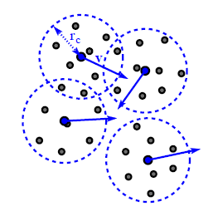


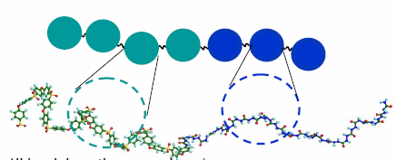
Методы моделирования. Диссипативная динамика частиц (ДДЧ)
Диссипативная динамика частиц (ДДЧ) (англ. DPD) – метод компьютерного моделирования, позволяющий моделировать на довольно больших временах так называемые сложные жидкости: системы, состоящие из коллоидных частиц, полимеров, мицелл и т.д., погруженных в жидкую среду.
Преимущества:
Инвариантность относительно преобразований Галилея и изотропия
Сохранение массы и момента инерции → корректное моделирование гидродинамического поведения
Явное моделирование всех составляющих системы
Высокая скорость вычисления (Groot and Rabone 2001, скорость вычислений относительно классической молекулярной динамики ~ 1000N_{m}^{8/3} при заданном объеме. При N_{m} = 3 и 7, ускорение будет соответственно в 2× 10⁴ и 2×10⁵ раз
ДДЧ
R. D. Groot, P.B. Warren . J. Chem. Phys. 1997

Slide 11
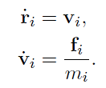
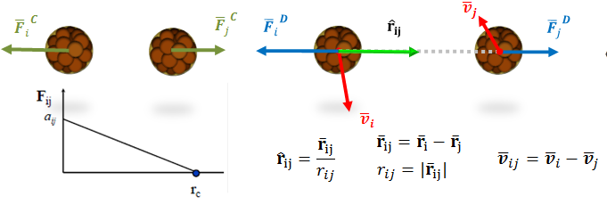
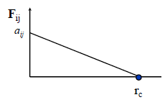

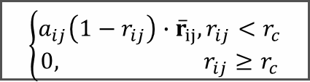




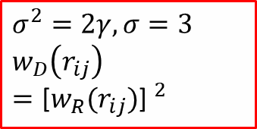



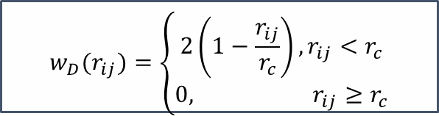
Методы моделирования. Диссипативная динамика частиц (ДДЧ)
Частицы системы – репрезентации групп атомов или молекул.
$${{\overline{F}}_{ij}}_{}^{C}=−∇_{{\overline{r}}_{ij}}V_{ij}(r_{ij})$$
${{\overline{F}}_{ij}}^{D}=−γw_{D}(r_{ij})({\hat{r}}_{ij}∙{\overline{v}}_{ij})$ ${\hat{r}}_{ij}$
$${{\overline{F}}_{ij}}^{R}=σw_{R}(r_{ij})ζ_{ij}{\hat{r}}_{ij}$$
Консервативные силы
Диссипативные силы
Случайные силы
$$\left\{\begin{aligned}a_{ij}\left(1−r_{ij}\right)∙{\overline{r}}_{ij}, r_{ij}<r_{c} \\ &0, r_{ij}≥r_{c}\end{aligned}\right.$$
$$w_{D}(r_{ij})=\left\{\begin{aligned}2\left(1−\frac{r_{ij}}{r_{c}}\right), r_{ij}<r_{c} \\ &0, r_{ij}≥r_{c}\end{aligned}\right.$$
$γ−$ коэффициент трения
$σ−$ амплитуда теплового шума
$w_{D}\left(r_{ij}\right)$ $−$ весовая функция
$w_{R}(r_{ij})$ $−$ весовая функция
$$σ^{2}=2γ, σ=3$$
$$w_{D}\left(r_{ij}\right)={\text{[}w_{R}(r_{ij})\text{]} }^{2}$$
R. D. Groot, P.B. Warren . J. Chem. Phys. 1997

Slide 12
Методы моделирования. Диссипативная динамика частиц (ДДЧ)
Параметры взаимодействия системы могут быть связаны с параметром Флори-Хаггинса следующим образом:
где
const = 0,286 – взаимодействие типа «жидкость-жидкость»
const = 0,306 – взаимодействие типа «жидкость-полимер» «полимер-полимер»
В случае полимеров, связь между частицами будет описываться через гармонические пружины:
где Cs – коэффициент жесткости

Slide 13
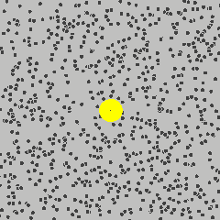





Методы моделирования. Броуновская динамика (БД)
Броуновская динамика (БД) – мезоскопический метод, в котором молекулы растворителя заменяются стохастической силой
Атомистическая
шкала
Броуновская шкала
Время диффузии частицы радиуса a
Преимущества:
Неявный растворитель → ускорение времени моделирования
Инвариантность относительно преобразований Галилея и изотропия
Сохранение массы и момента инерции → корректное моделирование гидродинамического поведения
БД
Возможность усложнения системы путем введения взаимодействий между зарядами

Slide 14


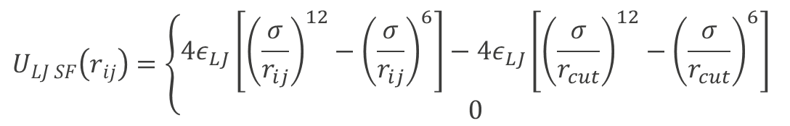
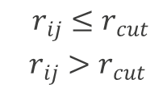

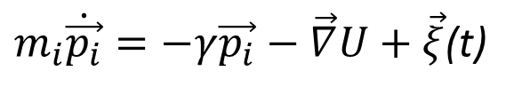



Методы моделирования. Броуновская динамика (БД)
тонкие пленки
Modelling
$m_{i}\dot{\vec{p_{i}}}=−γ\vec{p_{i}}−\vec{∇}U+\vec{ξ}$(t)
$$\dot{\vec{r_{i}}}={\dot{\vec{p_{i}}}}/{m_{i}}$$
$$−\vec{∇}U$$
$$−γ\vec{p_{i}}$$
$$\vec{ξ}\text{(}\text{t}\text{)}$$
Консервативные силы
Сила трения
Случайная сила
Флуктуационно-диссипационная теорема связывает случайную и диссипативную силы
Закон Стокса
Все парные взаимодействия описываются сдвинутым потенциалом Леннарда-Джонса:
Вычисления основываются на численном интегрировании уравнения Ланжевена, описывающих движение взаимодействующих броуновских частиц

Slide 15
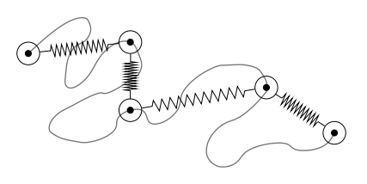
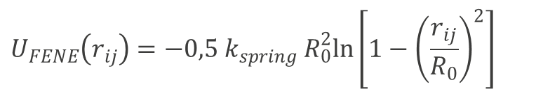
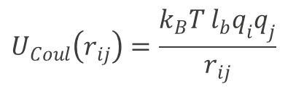
Методы моделирования. Броуновская динамика (БД)
тонкие пленки
Modelling
Частицы в полимерной цепи соединяются с помощью потенциала ФЕНЕ
Взаимодействия заряженных частиц явным образом описывается через потенциал Кулона
Растворитель неявный с коэффициентом диэлектрической проницаемости ε=81.
14

Slide 16
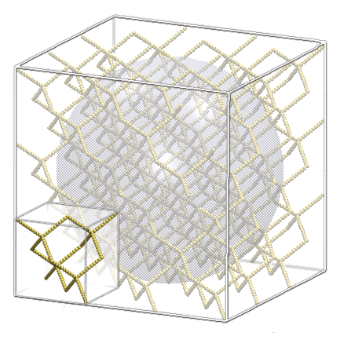
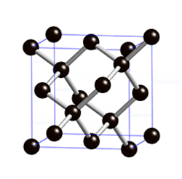
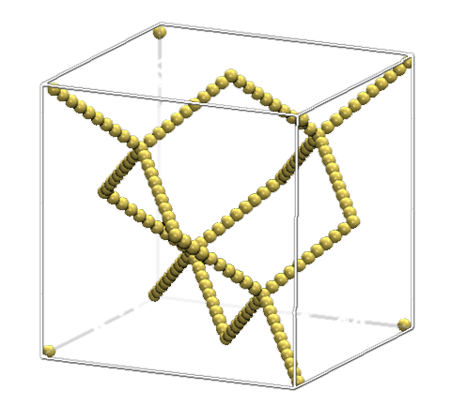
Модель микрогеля
Способ получения: В узлы элементарной ячейки алмазоподобной кристаллической решетки помещаются частицы сшивателей с функциональностью f=4. Вдоль линий, соединяющих центры масс каждой пары сшивателей, помещается M частиц, формирующих полностью вытянутые субцепи. Затем, строится трехмерная сетка, состоящая из 3x3x3 продублированных вдоль осей координат исходных ячеек. Узлы сетки играют роль сшивателей. Далее, для достижения сферической формы, в центре структуры помещается сфера заданного радиуса, вне которой все частицы «обрезаются».
Реплицирование модифицированной ячейки 3*3*3.
Первичная кубическая ячейка алмазной решетки
Модифицированная кубическая ячейка алмазной решетки

Slide 17
План доклада
1.Введение
2.Модели и методы
3.Микрогели в растворе
4.Микрогели на твердой поверхности
5.Микрогели на межфазной границе

Slide 18
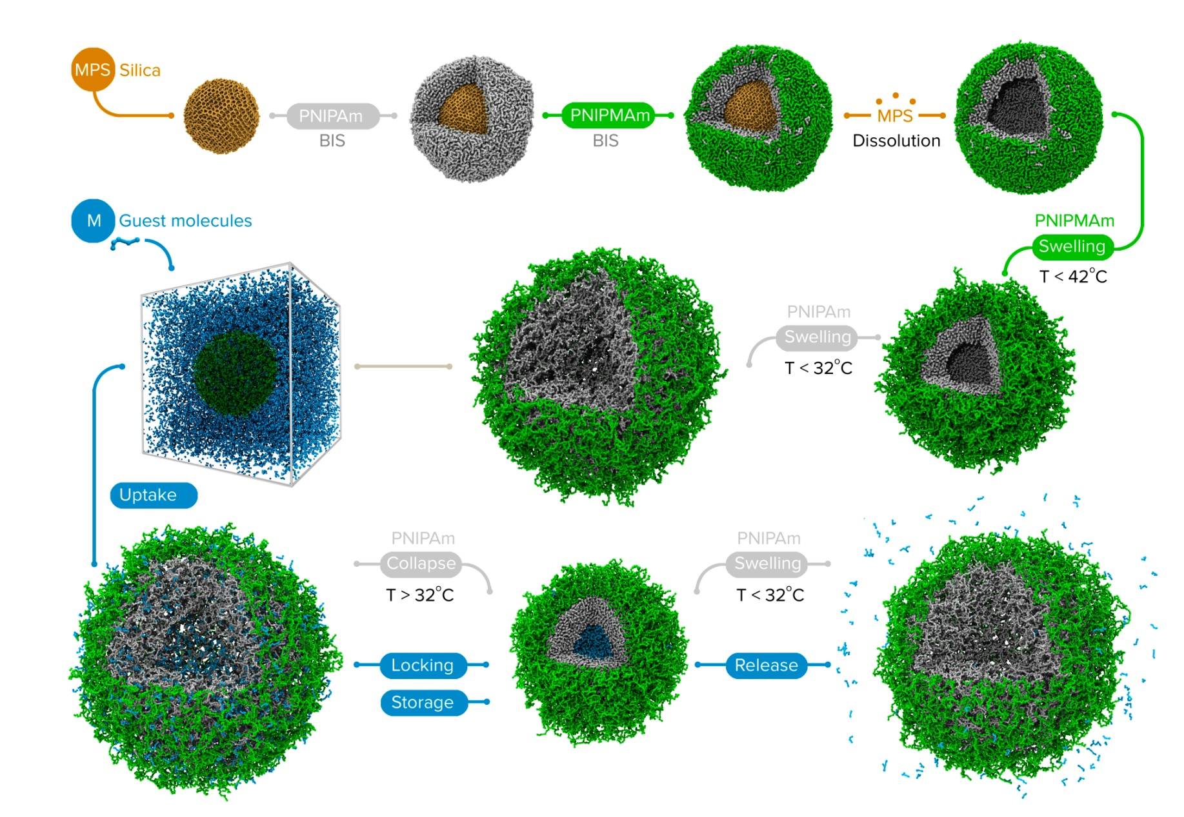
Микрогели в растворе. Двуоболочечные наноконтейнеры для доставки лекарств
БД
Схема получения
полых микрогелей, состоящих из 2 оболочек на основе
поли-N-изопропилакриламида (ПНИПА) и
поли-N-изопропилметилакриламида (ПНИПМА)
A. J. Schmid, J. Dubbert, A. A. Rudov, J. S. Pedersen, P. Lindner, M. Karg, I. I. Potemkin, W. Richtering, Sci. Rep. 2016

Slide 19
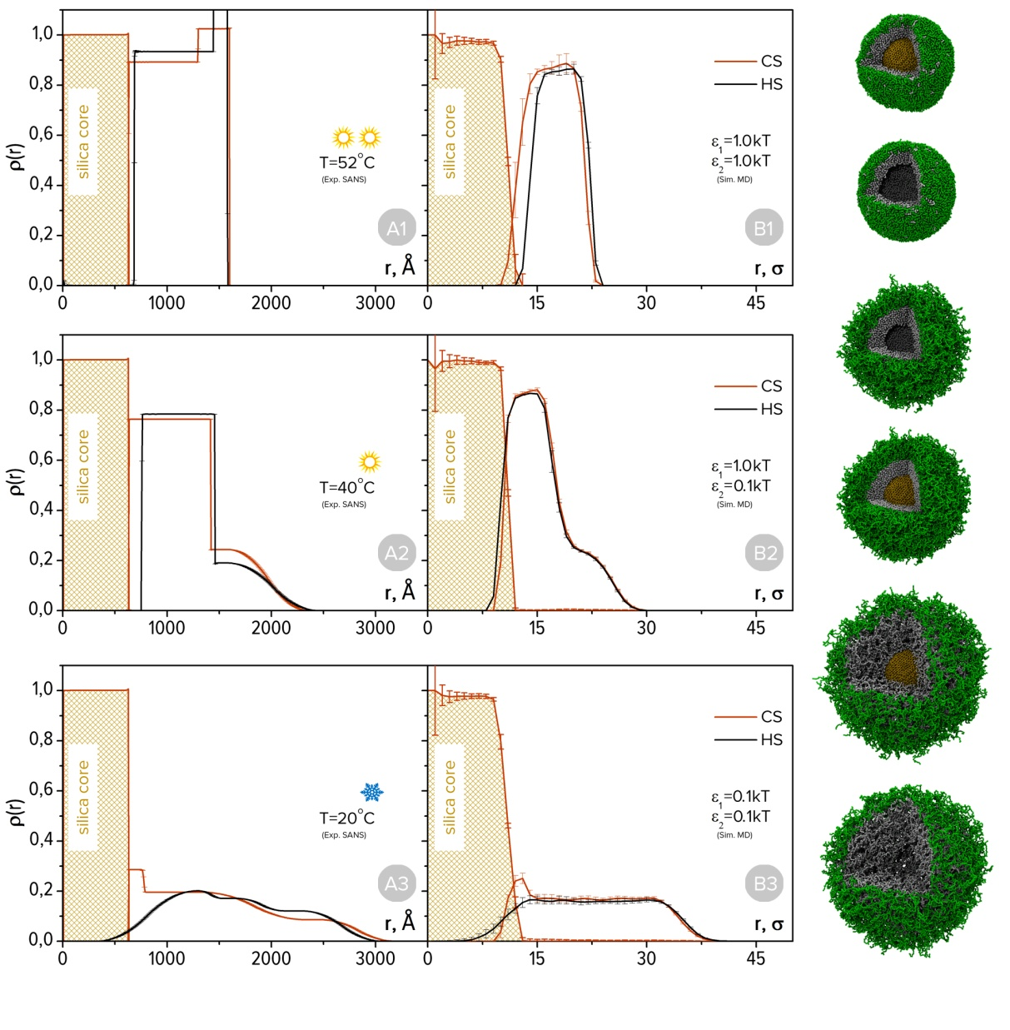
Микрогели в растворе. Двуоболочечные наноконтейнеры для доставки лекарств
БД
Радиальные профили плотности композитных частиц, полученные методом малоуглового
нейтронного рассеяния (слева) и методом
броуновской динамики
(БД)
A. J. Schmid, J. Dubbert, A. A. Rudov, J. S. Pedersen, P. Lindner, M. Karg, I. I. Potemkin, W. Richtering, Sci. Rep. 2016

Slide 20
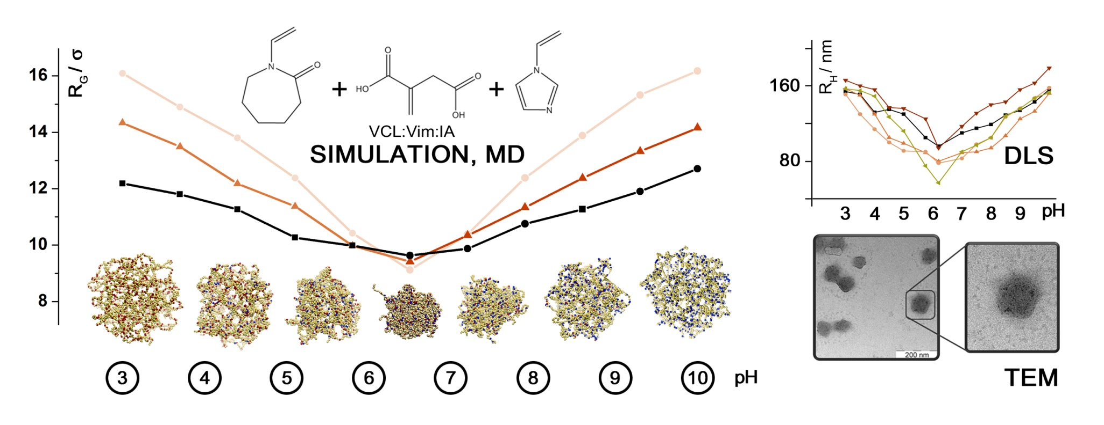
Микрогели в растворе.
Полиамфолитные частицы
БД
Размеры микрогелей, содержащих одновременно положительно и отрицательно заряженные группы при различном уровне pH
R. Schroeder, A. A. Rudov, L. A. Lyon, W. Richtering, A. Pich, I. I. Potemkin
Macromolecules, 2015

Slide 21
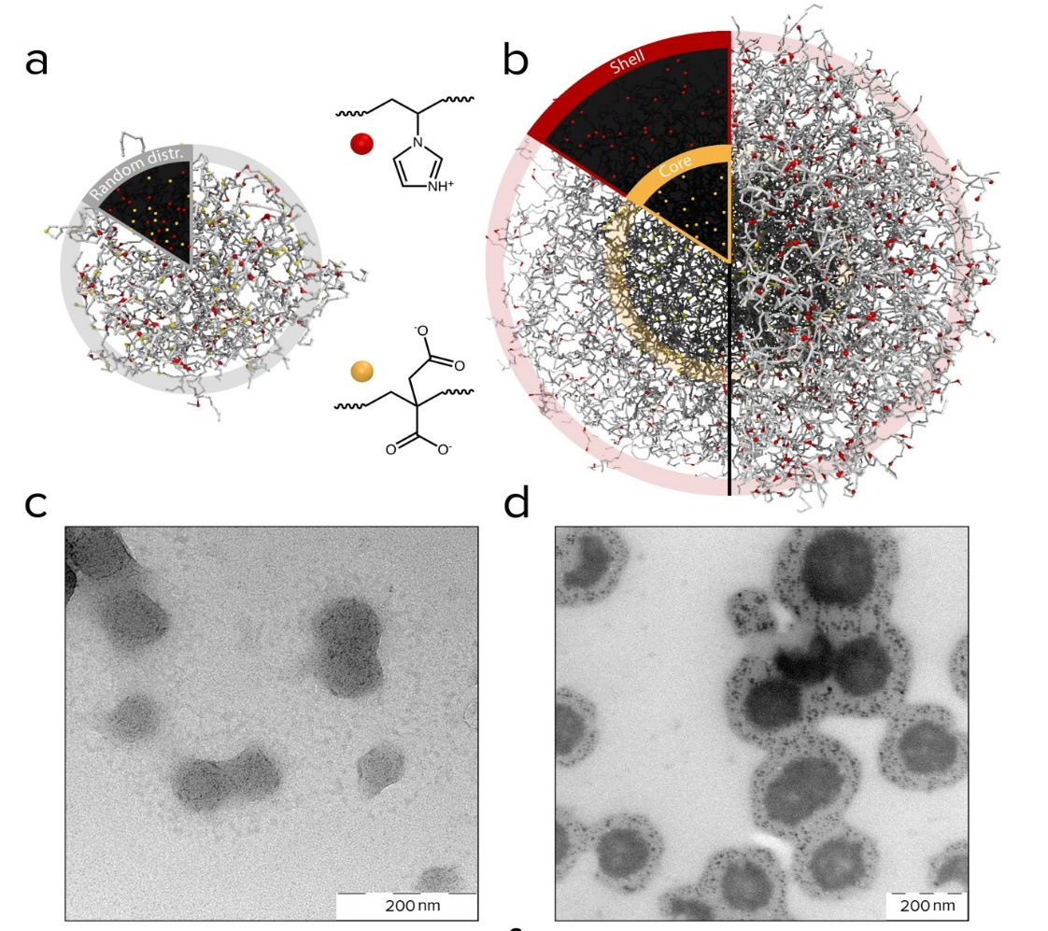
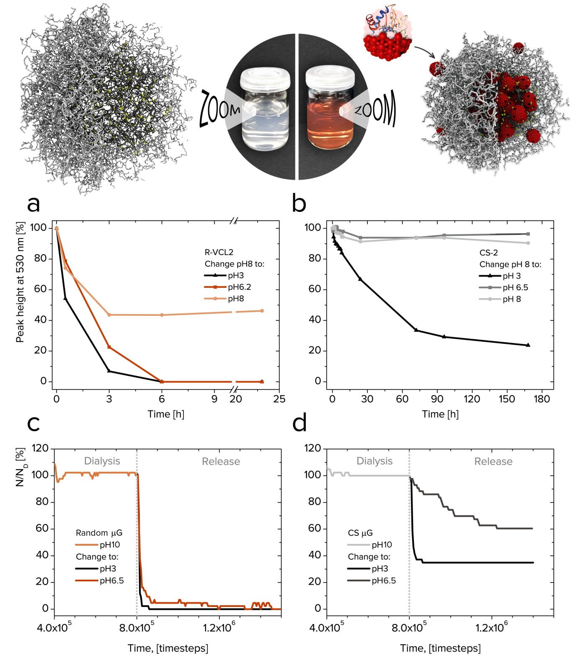
pH-чувствительные полиамфолитные наноконтейнеры
БД
Полиамфолитные микрогели, состоящие из отрицательно заряженного ядра и положительно заряженной оболочки
W. Xu, A. A. Rudov, R. Schroeder, I. V. Portnov, W. Richtering, I. I. Potemkin, A. Pich. Biomacromolecules 2019

Slide 22
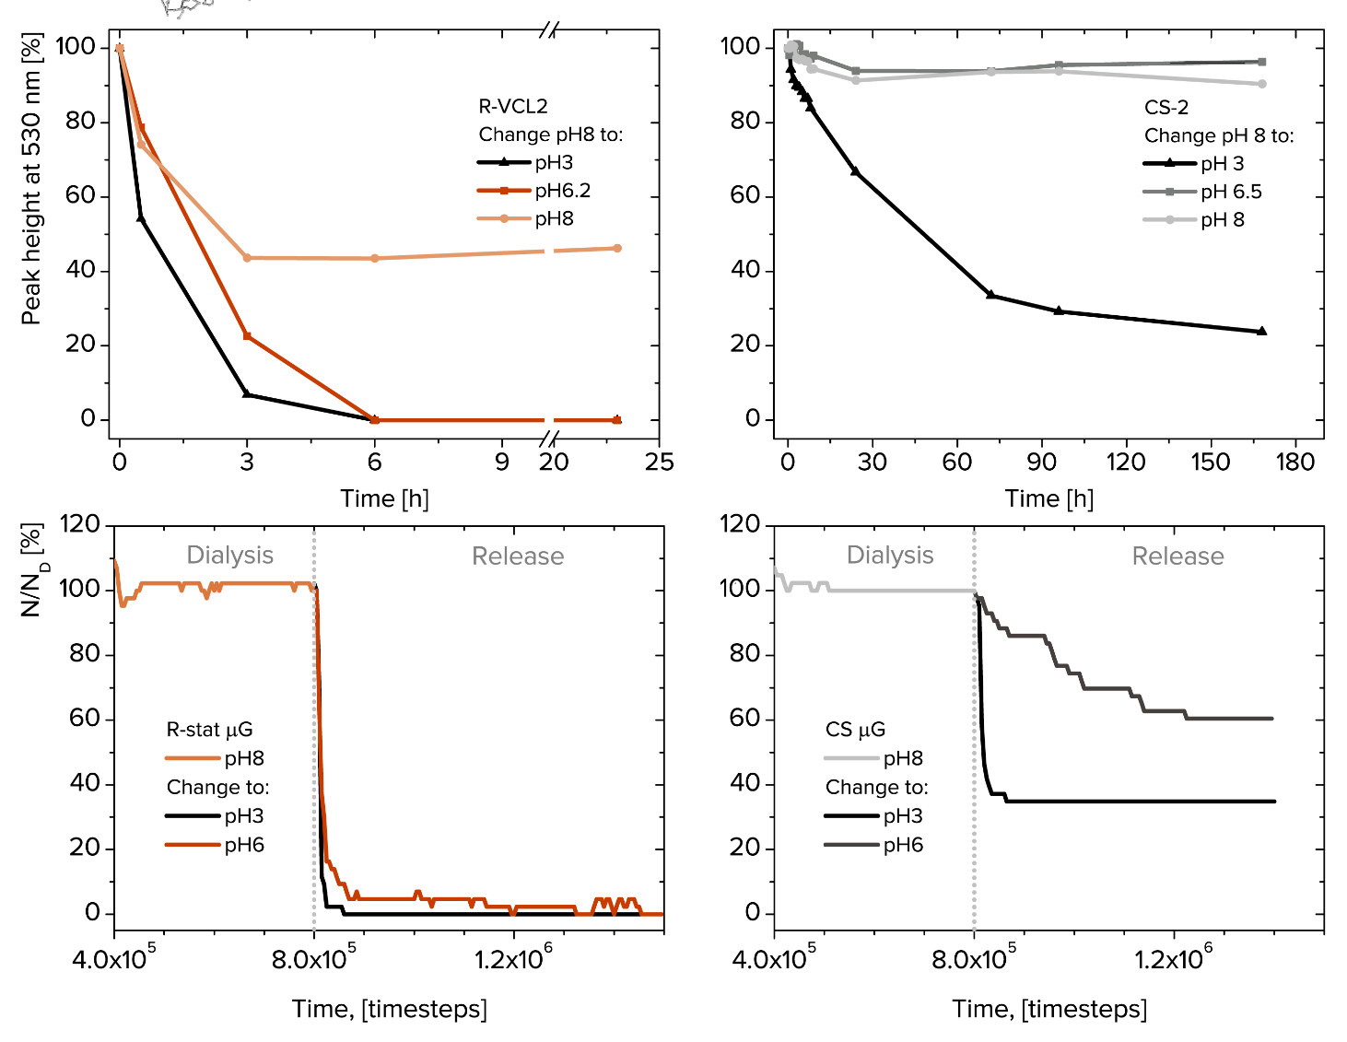
pH-чувствительные полиамфолитные наноконтейнеры
БД
W. Xu, A. A. Rudov, R. Schroeder, I. V. Portnov, W. Richtering, I. I. Potemkin, A. Pich. Biomacromolecules 2019

Slide 23
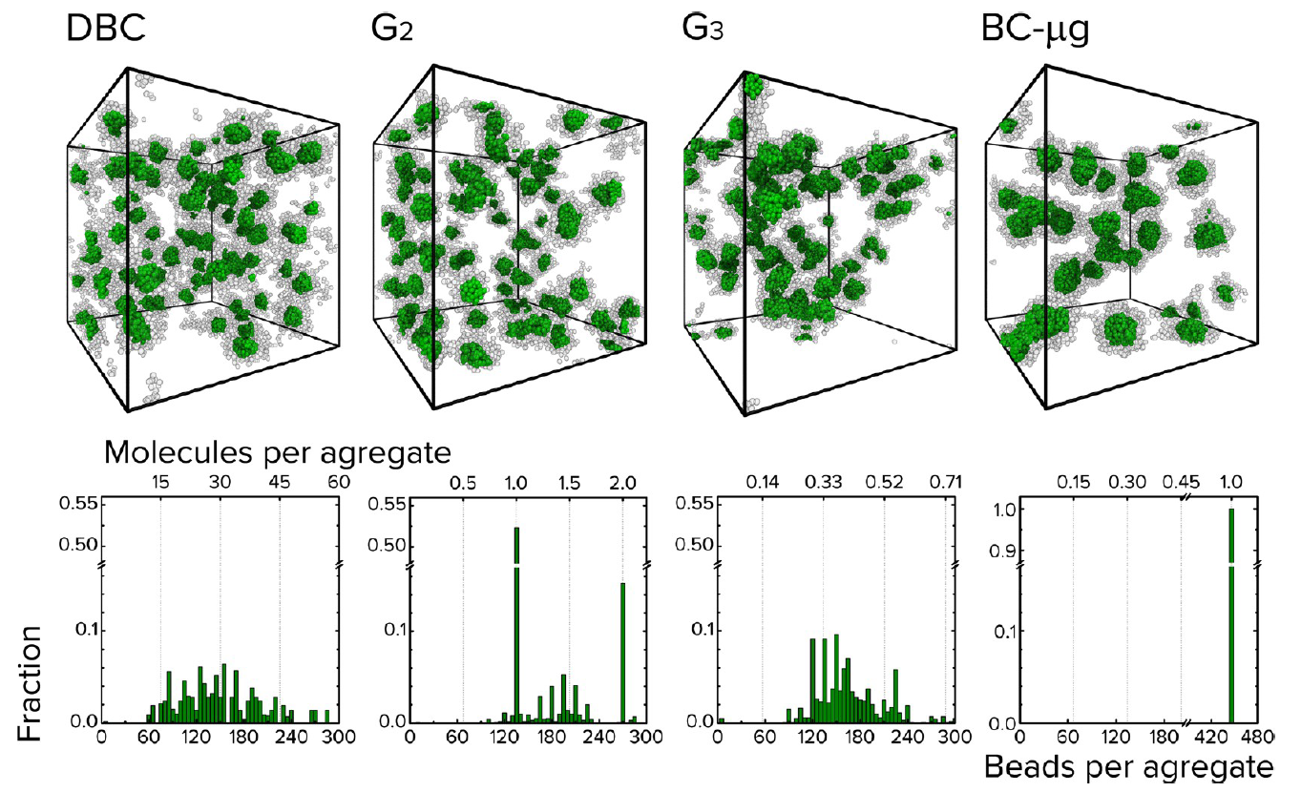

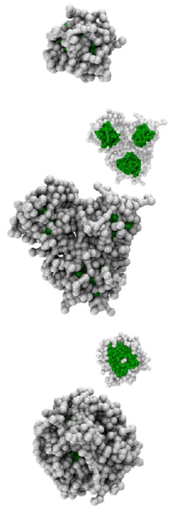



Влияние распределения сшивок на агрегацию в растворе
ДДЧ
Одиночные молекулы
R. A. Gumerov, A. A. Rudov, W. Richtering, M. Möller, I. I. Potemkin ACS Appl. Mater. Interfaces 2017
22

Slide 24
Сополимерные микрогели в растворе. Влияние композиции на степень набухания
ДДЧ
Схема получения амфифильных микрогелей поли-N-винилкапролакталма-4-тертбутилациклогексилакрилата (ПВК/ТБЦГА)
Конформации амфифильных микрогелей при различной доле ТБЦГА
R. A. Gumerov. E. Gau, A. Melle, S. A. Filippov. A. Pich, I. I. Potemkin. J. Colloid. Interface Sci., submitted.

Slide 25
Сополимерные микрогели в растворе. Влияние композиции на степень набухания
ДДЧ
PVCL
PVCL/TBCHA
95/5
PVCL/TBCHA
90/10
PVCL/TBCHA
80/20
PVCL/TBCHA
50/50
PVCL/TBCHA
25/75
PTBCHA
Радиальные профили концентрации для микрогелей ПВК, ПТБЦ при T = 20 °C, T = 50 °C и сополимерных микрогелей при T = 20 °C.
R. A. Gumerov. E. Gau, A. Melle, S. A. Filippov. A. Pich, I. I. Potemkin. J. Colloid. Interface Sci., submitted.

Slide 26
План доклада
1.Введение
2.Модели и методы
3.Микрогели в растворе
4.Микрогели на твердой поверхности
5.Микрогели на межфазной границе

Slide 27
Микрогели на твердой поверхности:
влияние нерастворимого блока на упругость
ДДЧ
(а)Влияние доли ТБЦГА на латеральную (синяя кривая и нормальную (зеленая кривая)
компоненты радиуса инерции (б) соответствующая степень асферичности
(a) АСМ-профили микрогелей с различной долей ТБЦГА; (b) Влияние доли ТБЦГА на латеральную и нормальную степени деформаций
R. A. Gumerov. E. Gau, A. Melle, S. A. Filippov. A. Pich, I. I. Potemkin. J. Colloid. Interface Sci., submitted.

Slide 28
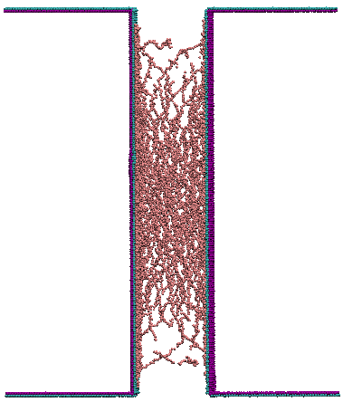
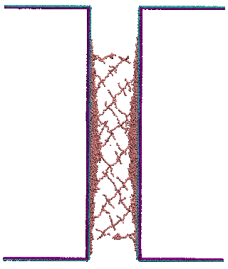
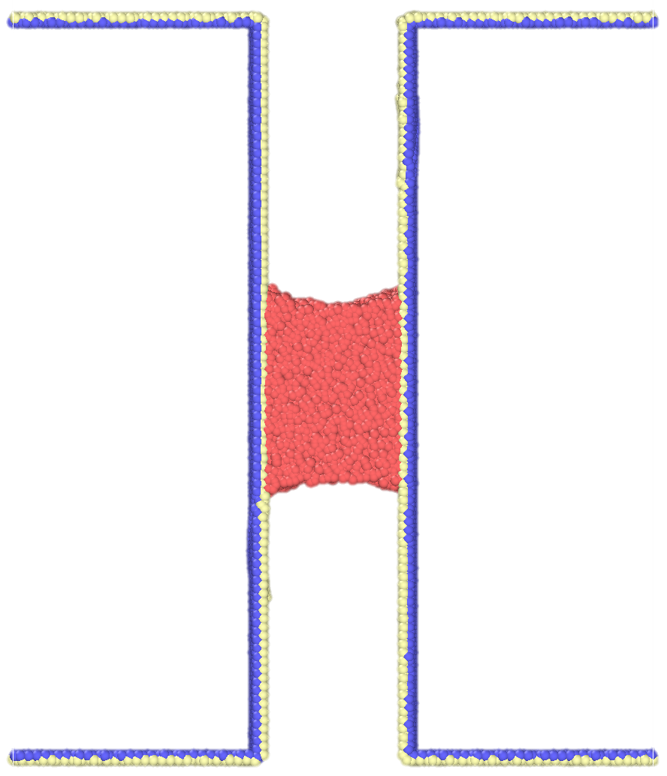
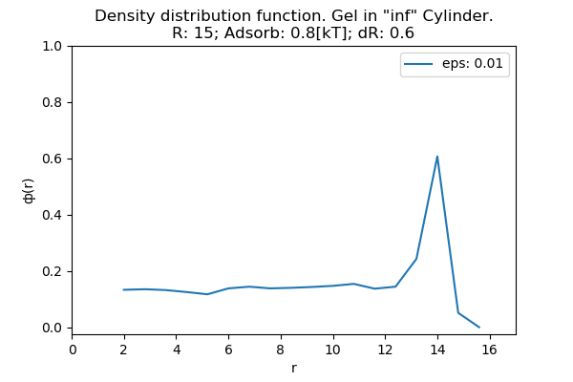
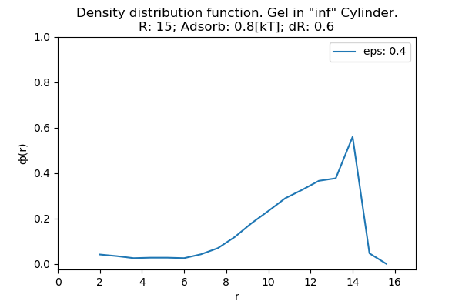
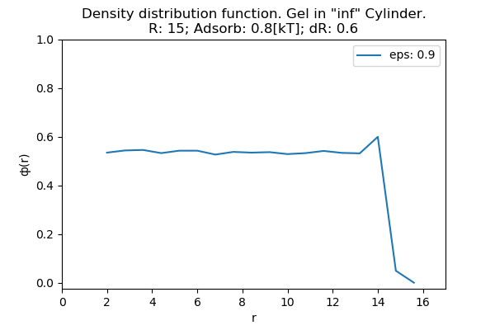
Микрогели в цилиндрической поре
Хороший растворитель
εbb = 0.01 kT
Ухудшение качества растворителя
Плохой растворитель
εbb = 0.9 kT
εbb = 0.4 kT
БД
I.V. Portnov, M. Möller, W. Richtering, I. I. Potemkin Macromolecules 2018
εads = 0,8 kT

Slide 29
Микрогели в цилиндрической поре
БД
I.V. Portnov, M. Möller, W. Richtering, I. I. Potemkin Macromolecules 2018

Slide 30
План доклада
1.Введение
2.Модели и методы
3.Микрогели в растворе
4.Микрогели на твердой поверхности
5.Микрогели на межфазной границе

Slide 31
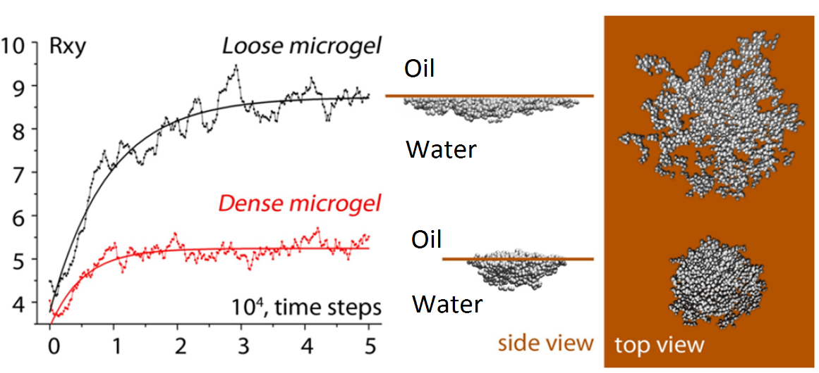
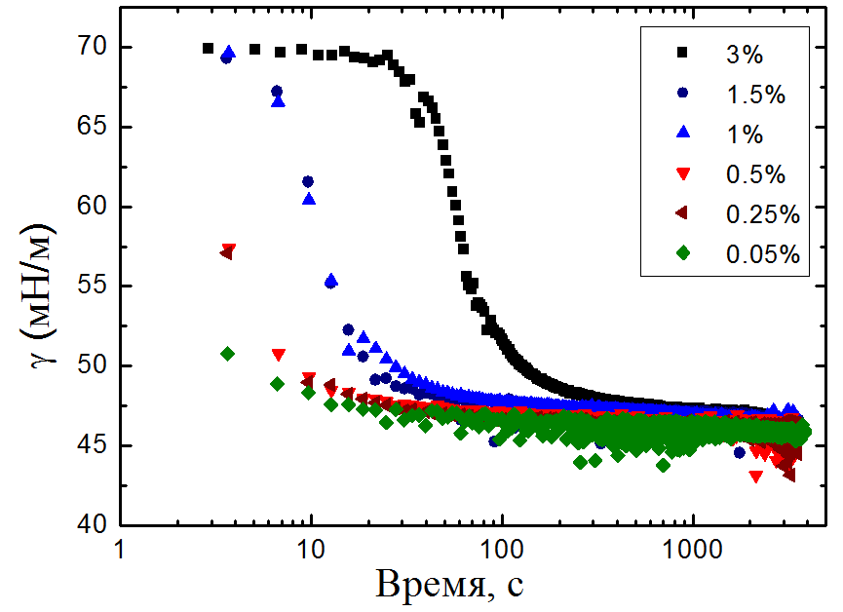
Деформация микрогелей
на межфазной границе
ДДЧ
Зависимость нормированной латеральной компоненты радиуса инерции от времени моделирования
для слабо- (черная кривая) и плотносшитого микрогелей (красная кривая
Зависимость поверхностного натяжения на границе «вода-воздух» от времени для микрогелей ПВК-ПНИПА с различной концентрацией сшивателя (концентрация микрогелей 0,2 г/л)
A. Mourran, Y. Wu, R. A. Gumerov, A. A. Rudov, I. I. Potemkin, A. Pich, M. Möller, Langmuir 2016

Slide 32
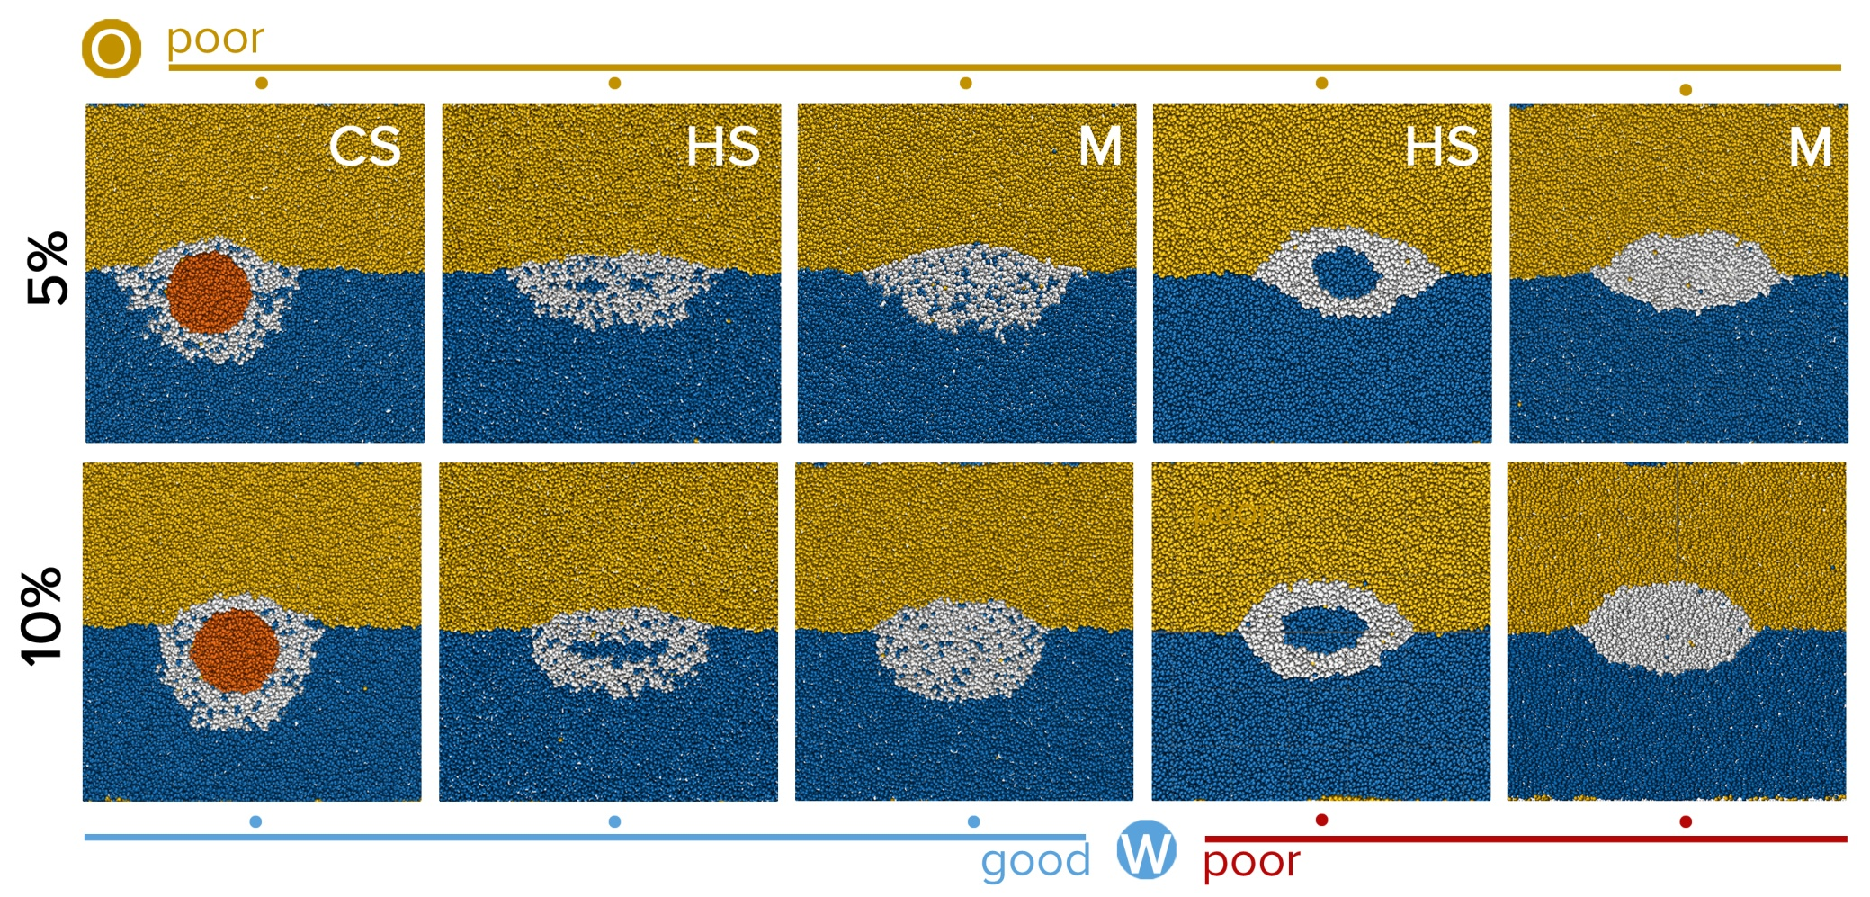
Микрогели различной архитектуры на межфазной границе
ДДЧ
K. Geisel, A. A. Rudov, I. I. Potemkin W. Richtering, Langmuir 2015

Slide 33
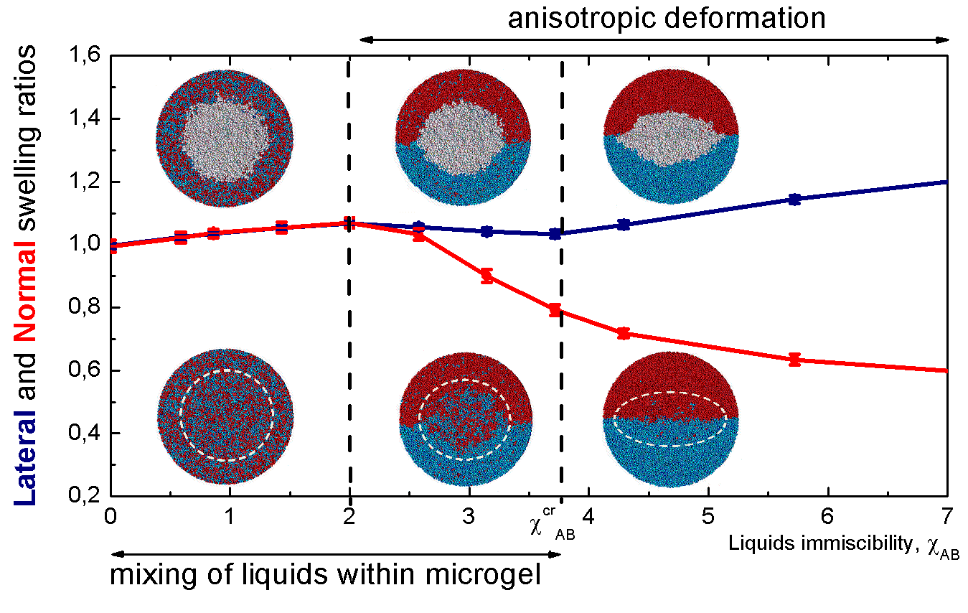
Влияние совместимости жидкости
на степень деформации
ДДЧ
A.M Rumyantsev., R.A. Gumerov, I.I. Potemkin Soft Matter 2016
Gumerov R.A., A.M. Rumyantsev, A.A. Rudov, A. Pich, W. Richtering, M. Mőller, I.I. Potemkin, ACS macro letters 2016

Slide 34
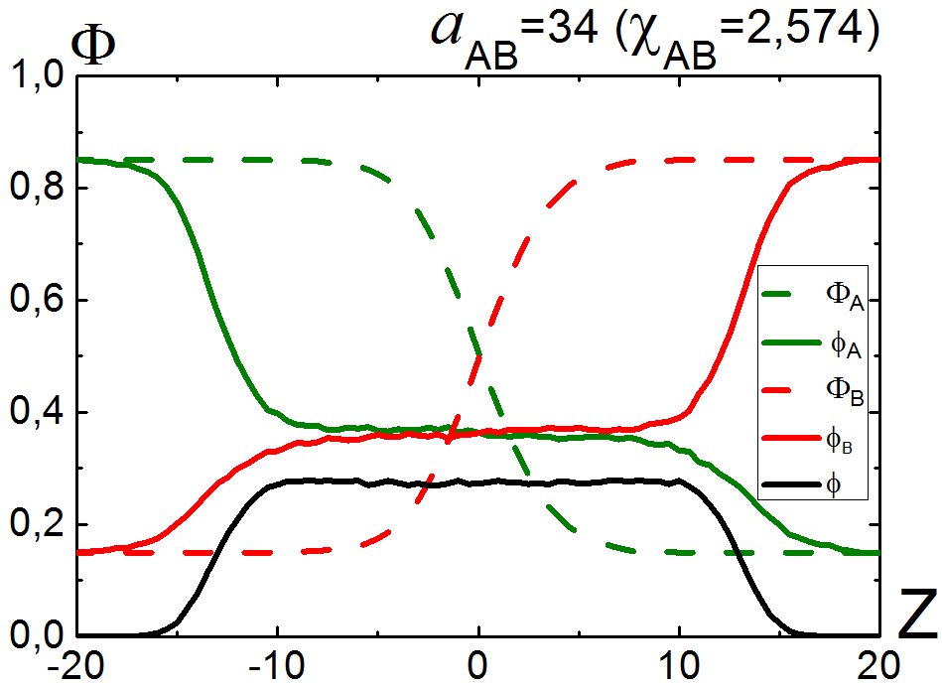
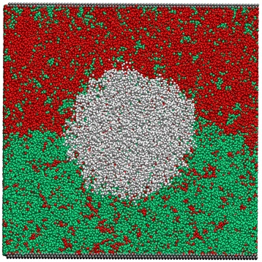
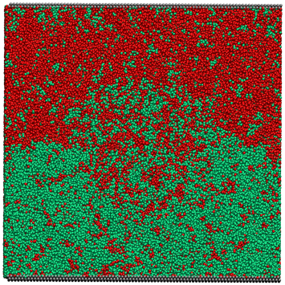
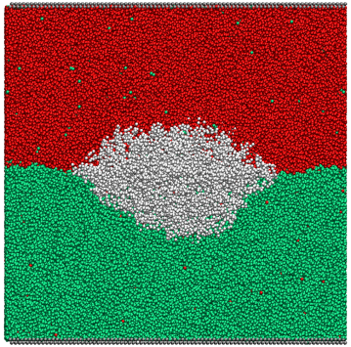





Смешиваемость жидкостей
внутри микрогелей
Профили плотности
Z
Изображения системы
ДДЧ
Обе жидкости являются хорошим растворителем для частиц микрогеля
Сплошные линии- профили плотности жидкостей и полимера внутри микрогеля.
Пунктирные линии – профили плотности жидкостей вне микрогеля
Gumerov R.A., A.M. Rumyantsev, A.A. Rudov, A. Pich, W. Richtering, M. Mőller, I.I. Potemkin, ACS macro letters 2016

Slide 35
Смешиваемость жидкостей
внутри микрогелей
ДДЧ
Если совместимость с одной из жидкостей меньше, то микрогель оказывается погруженным только в одну из фаз и эффект смешиваемости пропадает
Gumerov R.A., A.M. Rumyantsev, A.A. Rudov, A. Pich, W. Richtering, M. Mőller, I.I. Potemkin, ACS macro letters 2016

Slide 36


Амфифильные микрогели
на межфазной границе
ДДЧ
Случайный (1:1) сополимерный МГ
Блок- (1:1) сополимерный МГ

Slide 37




Амфифильные микрогели
на межфазной границе
Случайный (1:1) сополимерный МГ = равномерное перемешивание
ДДЧ
R.A. Gumerov,
S.A. Filippov,
W. Richtering,
Pich,
I.I. Potemkin,
Soft Matter, 2019
b6r-1-1
Блок- (1:1) сополимерный МГ-паттернинованная (ламеллярная) структура
b6bc-1-1

Slide 38





Применение полимерных микрогелей
в межфазном катализе
ДДЧ
- катал-тор
- гидрофиль. субстрат
- гидрофоб. субстрат
гидрофиль. продукт
- гидрофоб. продукт
Сценарий 1
Масло
a) If
then:
b) If
then:
Rreact
Rreact
Сценарий 2
а) If
then:
b) If
then:
Rreact
Rreact
Вода
Красная связь “живет” ограниченное количество времени. Если субстраты не встретятся за это время, то реакция не происходит. Вероятность создания связи для каждого сценария 0.5

Slide 39


Применение полимерных микрогелей
в межфазном катализе
ДДЧ
Вода
H O
H O
2
2
2
Бензальдегид
Toluene
Бензойная кислота
K. H. Tan, W. Xu, S. Stefka, D. E. Demco, T. Kharandiuk, V. Ivasiv, R. Nebesnyi, V. S. Petrovskii, I. I. Potemkin, A. Pich,
Angew. Chem. Int. Ed. 2019

Slide 40


Монослои сополимерны микрогелей
Набухшие гидрофильные блоки
Сколлапсированные гидрофильные блоки
ДДЧ
R. A. Gumerov, A. A. Rudov, W. Richtering, M. Möller, I. I. Potemkin ACS Appl. Mater. Interfaces 2017

Slide 41

Polymer and soft matter theory lab
Сотрудничество:
Prof. Richtering W. IPC RWTH Aachen
Prof. Pich A. DWI RWTH Aachen
Prof. Moeller M. DWI RWTH Aachen
Dr. Mourran A. DWI RWTH Aachen
@PSMT_Lab
Сайт группы
http://polly.phys.msu.ru/en/labs/Potemkin/Home.html

Slide 42
Спасибо за внимание!

